Slide 1
Gestion de Contenus Spécialisée
Intégration WP avec Bootstrap

Slide 2
Un peu d’histoire
Fork de B2/Cafelog (moteur de blog créé par Michel Valdrighi en 2001)
Développé sur B2 par Matt Mullenweg après le retrait de M. Valdrighi
M.M. est rejoint par Mike Little
Le nom Wordpress est proposé par Christine Tremoulet
Première version en 2003
Wordpress : 43 % des meilleurs des 10 millions de sites Web (10/2021)

Slide 3
La notion de CMS (Content Management System) – Système de gestion de contenu
Des contraintes fortes
Des solutions
Séparer les données utilisateurs (contenus) de l’esthétique du site (apparence)
Créer et publier les pages (articles/post)..
Personnaliser l’affichage (organisation, esthétique)..
..Le tout sans programmer !
Plate-forme en ligne (hébergement)
Administration intégrée (back-office)
Utilisation de templates/thèmes (depuis 2005)
Technologies client/serveur pour maintenir les données et JS pour l’adaptation du DOM

Slide 4
Les templates/thèmes
Les plus
Les moins
Permettent de changer l’esthétique d’un contenu sans connaissances particulières
Le chargement et l’activation s’effectuent dans le Back-office
On en trouve de nombreux gratuits ou payants
Certains sont responsives voire multi-langues
On peut les faire développer par des tiers
Leur conception/modification nécessite une connaissance minimale de la hiérarchie WP et de son fonctionnement, en plus du langage PHP et de HTML/CSS
Il existe aujourd’hui des utilitaires de type Glisser-Déposer pour créer ces thèmes (Elementor Pro, Divi, etc.) mais il sont pour la plupart payants et pas toujours évidents à utiliser -> aucun intérêt pour un seul site

Slide 5
Bootstrap
Un Framework CSS

Slide 6
Framework CSS ?
Bootstrap est une boîte à outil Front-end Open source enrichissant et simplifiant html/css/js pour la mise en place de sites responsives/mobiles
Il propose :
Un système de grille facilitant la mise en place des éléments
Un ensemble de composants configurables
Une technologie de plugins JS facilitant la manipulation du DOM
Compatible Sass (variables, fonctions)
Il est gratuit !

Slide 7
Quelques exemples
Examples · Bootstrap v5.3 (getbootstrap.com)

Slide 8
Intégrer et utiliser Bootstrap
Intégrer les 2 fichiers (minimum) :
La feuille CSS Bootstrap
Le script JS Bootstrap
<link href="https://cdn.jsdelivr.net/npm/bootstrap@5.1.1/dist/css/bootstrap.min.css" rel="stylesheet">
<script src="https://cdn.jsdelivr.net/npm/bootstrap@5.1.1/dist/js/bootstrap.bundle.min.js"></script>
Utiliser
En affectant les classes CSS Bootstrap aux éléments
En utilisant les composants/variables Sass
Etc.

Slide 9
Bootstrap en action
<!DOCTYPE html>
<html lang="en">
<head></head>
<body>
<div class="bg-primary text-white p-5 text-center">
<h1>My First Bootstrap Page</h1>
<p>Resize this page to see the responsive effect!</p>
</div>
<div class="container">
<div class="row">
<div class="col-sm-4">
<h2>London</h2>
<p>London is the most populous city in the United Kingdom,
with a metropolitan area of over 13 million inhabitants.</p>
</div>
<div class="col-sm-4">
<h2>Paris</h2>
<p>The Paris area is one of the largest population centers in Europe,
ith more than 12 million inhabitants.</p>
</div>
…
</body>
</html>

Slide 10
Retour sur les thèmes WP
Les fichiers de base
Structure type
Découpage en blocs WP
Liaison des fichiers
Affichage des menus et pages
Quelques contenus
Et Bootstrap

Slide 11
Les fichiers d’un thème WP 1/2
Un template est constitué d’un dossier créé dans wp-content\themes
Ce dossier doit contenir à minima :
Un fichier index.php
Un fichier style.css
Un fichier functions.php
Un fichier screenshot.png ou screenshot.jpg (1200x900 donc en 4/3)
Documentation : Main Page « WordPress Codex

Slide 12
Les fichiers d’un thème WP 2/2
wp-content
themes
dossier_du_theme
index.php
screenshot.php
style.css
functions.php

Slide 13
Liaison des fichiers
Les fichiers ne doivent pas être intégrés directement dans le html
On utilise le fichier functions.php pour y intégrer le code nécessaire.
Les fonctions WP wp_enqueue_style() et wp_enqueue_script() permettent cette intégration.

Slide 14
Insertion des styles
//Chargement des styles sur WordPress
//on créé une fonction
function wpbootstrap_styles_scripts(){
//feuille de style WP
wp_enqueue_style('style', get_stylesheet_uri());
//feuille de style Bootstrap
wp_enqueue_style('bootstrap', 'https://stackpath.bootstrapcdn.com/bootstrap/4.3.1/css/bootstrap.min.css');

Slide 15
Insertion des scripts
//Script jQuery
wp_enqueue_script('jquery');
//Script popper
wp_enqueue_script('popper', 'https://cdnjs.cloudflare.com/ajax/libs/popper.js/1.14.7/umd/popper.min.js', array('jquery'), 1, true);
//Script Bootstrap
wp_enqueue_script('boostrap', 'https://stackpath.bootstrapcdn.com/bootstrap/4.3.1/js/bootstrap.min.js', array('jquery', 'popper'), 1, true); }
//fin de notre fonction wpbootstrap_styles_scripts

Slide 16
Utilisation d'un hook WP
Les hooks sont un moyen pour un morceau de code d’interagir / modifier un autre morceau de code…
Il existe deux types de hooks : Actions et Filtres.
Nous utiliserons ici la fonction de Hook d'action add_action() pour "raccrocher" notre fonction à la liste des scripts WP.
add_action('wp_enqueue_scripts', 'wpbootstrap_styles_scripts');
On « accroche »
notre fonction
à la liste des scripts WP

Slide 17
En résumé
Dans functions.php
Nous ajoutons la feuille de style de base de notre thème, le fichier style.css avec la fonction wp_enqueue_style() qui prends deux paramètres : le nom du style et l’url du fichier.
Nous ajoutons le fichier CSS de Bootstrap de la même manière.
Nous ajoutons la libraire jQuery grâce à la fonction wp_enqueue_script(). Il suffit d’indiquer « jquery » comme paramètre car la librairie est présente par défaut dans WordPress ; il est donc inutile de la recharger.
Nous ajoutons les deux autres fichiers popper.js et bootstrap.js toujours grâce à la fonction wp_enqueue_script() mais nous spécifions cette fois d’autres paramètres :
le premier est le nom du script.
le deuxième est l’url des scripts - nécessaire au chargement.
le troisième permet de déterminer les dépendances nécessaires pour charger ces scripts - ordre de chargement et d’exécution. Pour le popper.js, nous indiquons que jquery doit être chargé, pour bootdtrap.js nous indiquons que jquery et popper doivent être chargés.
Le quatrième paramètre désigne la version du script - nous mettons 1 pour la première version.
le cinquième détermine si le script est chargé dans le footer - true : oui.

Slide 18
Le code php ajouté à fonctions.php

Slide 19
Retour sur notre thème

Slide 20
Structure type WP
Maquette
Html fonctionnel

Slide 21
Découpage en blocs WP 1/2
Code complet
Blocs WP
header.php
index.php
sidebar.php
footer.php

Slide 22
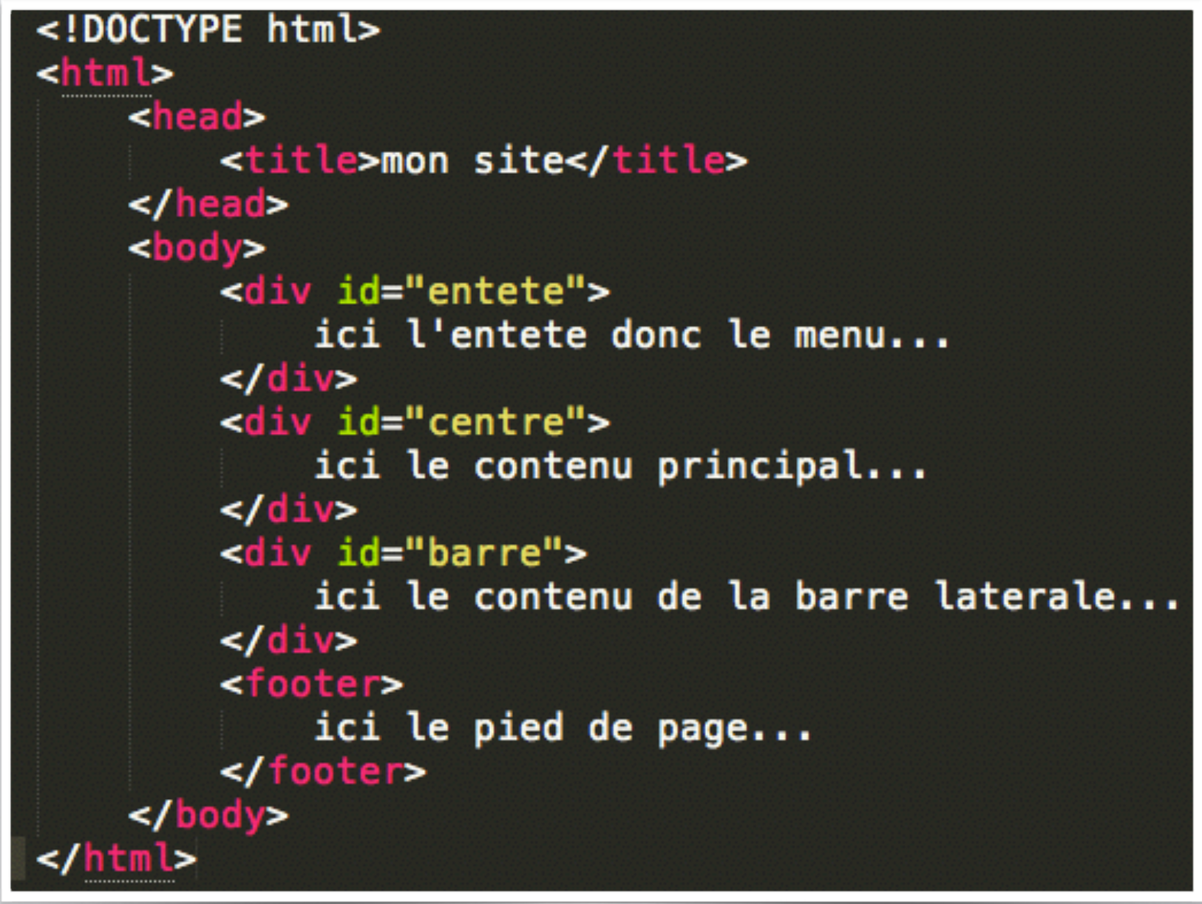
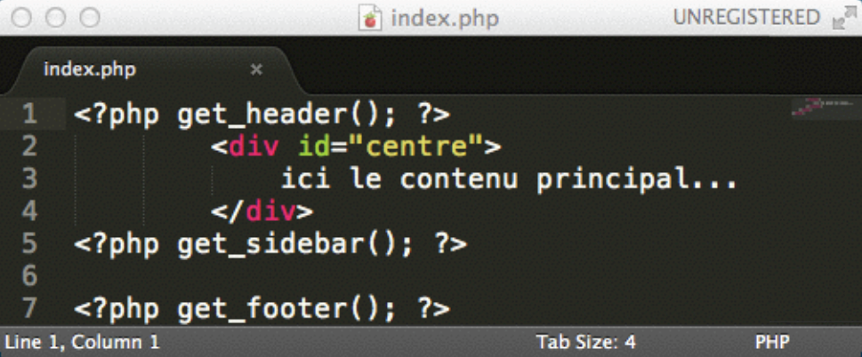
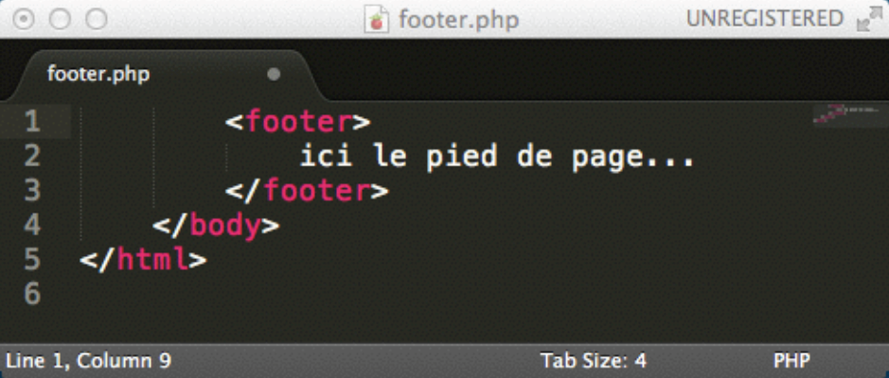
Découpage en blocs WP 2/2
header.php
index.php
sidebar.php
footer.php
Chaque partie devient un fichier

Slide 23
En résumé
Dans le fonctionnement de WP, on nommera template les fichiers php spécifiques (nommage) à WP pour construite le site.
On aura donc des templates pour :
La page d’accueil : front-page.php
L’en-tète : header.php
La boucle : loop.php
Les commentaires : comments.php
Etc.
Chaque template incluant le code nécessaire à la fonctionnalité correspondante.

Slide 24
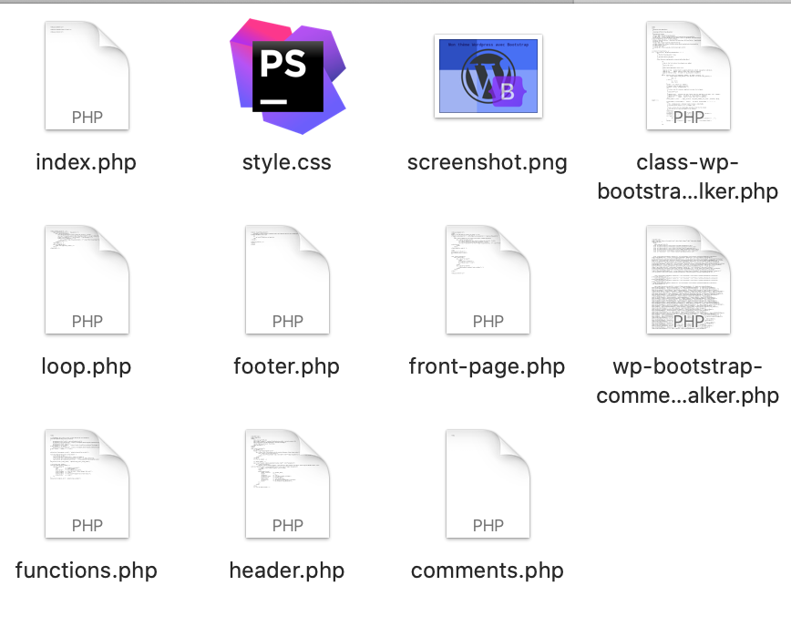
Le contenu de mon dossier de thème

Slide 25
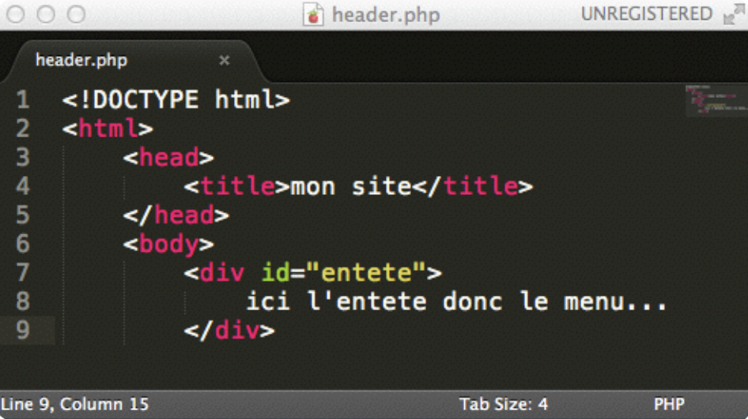
Fonctions d’inclusions WP (thème)
Les fonctions d’inclusions permettent de reconstruire la structure. Ces fonctions font partie des templates tags de WP Template Tags « WordPress Codex

Slide 26
Retour dur l'EdT
CM1
Présentation de la ressource (présentation mise en ligne)
CM2
Mise au point
Présentation de l’exercice qui sera réalisé au cours des TP
TD 1
Installation WP en local avec 3 pages et 3 articles
TD 2
Rappels
Mise en place du thème wordpress + bootstrap
TD 3
Suite Mise en place du thème wordpress + bootstrap
TD 4
Suite Mise en place du thème wordpress + bootstrap
TD 5
Suite Mise en place du thème wordpress + bootstrap
TP 1 à 7
Réalisation du site de la médiathèque (cahier des charges page suivante)
TP du 21/3 (semaine 12) : évaluation AMC WP et BS

Slide 27
EdT suite
Fin de la ressource :
CD : le 04/04
G : le 15/05

Slide 28
Intégration BS dans WP
Principes de bases

Slide 29
Veille technologique
de la documentation : https://getbootstrap.com/docs/
des exemples : https://getbootstrap.com/docs/5.3/examples/

Slide 30
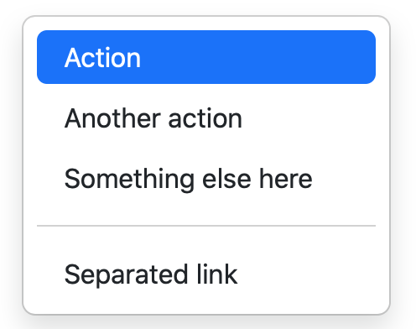
La technique 1
Je veux insérer une liste déroulante (dropdown) BS :
J'inspecte l'élément :

Slide 31
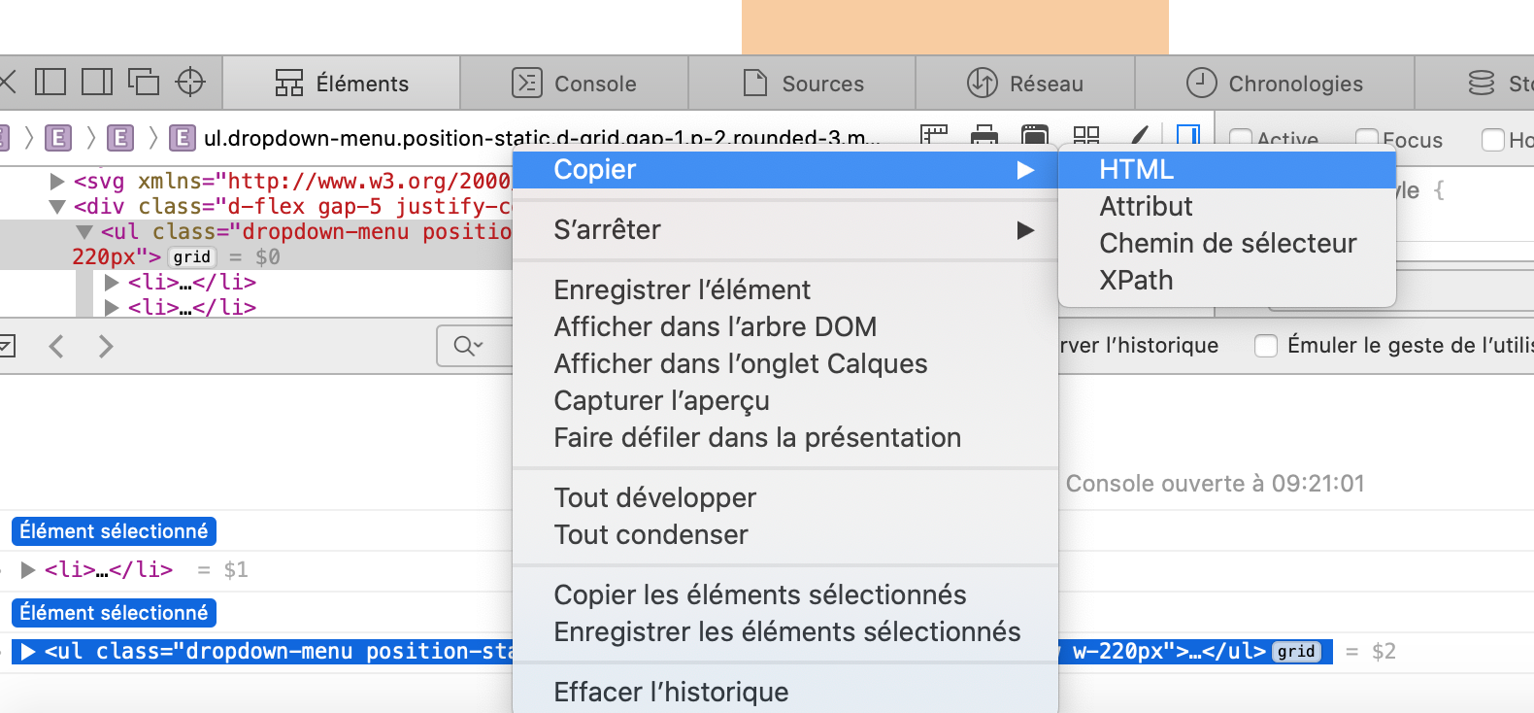
La technique 2
Je copie l'élément (et son contenu) :

Slide 32
La technique 3
Je colle le code dans mon template à l'endroit où il est pertinent
Je modifie le code pour l'adapter au besoin de mon thème
Remarque :
Les codes BS sont toujours statiques et n'intègrent évidemment pas de liens réels
Les url relatives doivent être définies par rapport au thème

Slide 33
Application pour une image
URL d'un élément img
<img src = "toto.jpg" alt="une image"/>
Cela ne fonctionne pas dans un template WP !!
Il faut récupérer l'uri du thème !
On utilise pour cela la fonction get_template_directory_uri()
Dans un snippet php :
La fonction echo() est nécessaire pour envoyer la chaine résultante au navigateur !!
<img src="<?php echo(get_template_directory_uri().'/toto.jpg'; ?>" alt="une image"/>

Slide 34
Administration d'un "composant" BS
Dans le cas de l'élément img précédent, Il peut être intéressant de permettre à l'utilisateur de choisir l'image dans l'interface d'administration.
On peut utiliser pour cela les types post_thumbnail, et donc les ajouter à notre thème :
function bootstrapstarter_wp_setup(){
add_theme_support( 'title-tag' );
add_theme_support( 'post-thumbnails' );
}
add_action( 'after_setup_theme', 'bootstrapstarter_wp_setup' );
Ce code sera inséré dans functions.php !

